Slide 1
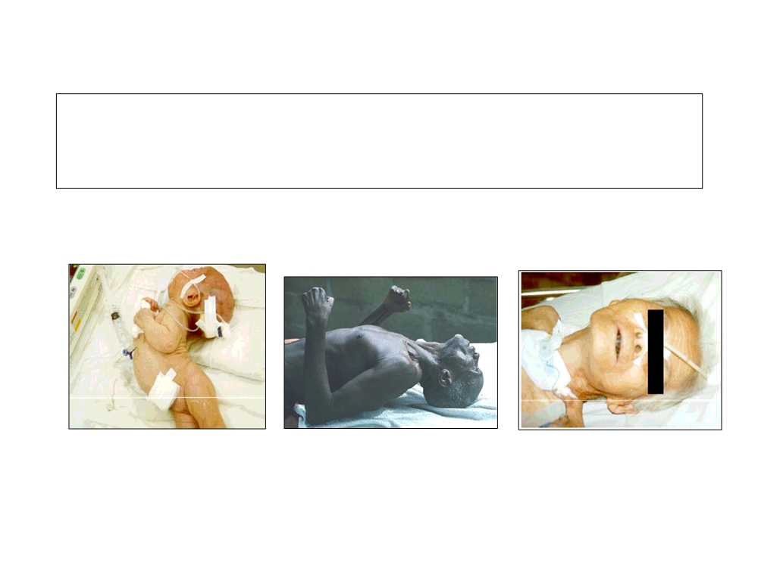
Tétanos
Dr. Y BADLA
Service des maladies infectieuse
Tlemcen

Slide 2
Généralités
• Toxi-infection aiguë très grave due à l’exotoxine neurotrope de Clostridium tetani, , non contagieuse, non immunisante
•Déclaration obligatoire
• évitable par la vaccination
• porte d’entrée: cutanée
• Quasi disparu en pays développés, mais reste un problème de santé dans les PED, touchant 0.7 à 1 million de personnes/an avec une mortalité de 11 à 50% chez l’ adulte
• le T néonatal (ombilical) est la forme la + grave [220.000 enfants atteints, mortalité 90%] .
l’OMS espère l’éradiquer par vaccination systématique de toutes les femmes enceintes .

Slide 3
Épidémiologie
Agent pathogène:
• C tetani (bacille de NICOLAIER):BG + anaérobie strict , ubiquitaire, sporulé, ses spores très résistances dans le sol humide, toxinogène
Réservoir
Sols humides, intestins animaux herbivores,TD humain ?
Transmission
• Par pénétration du spore lors d’une effraction cutanée
• le tétanos n’est pas transmissible entre humains
• le T ne touche que les gens non ou incorrectement vaccinés
• le risque de tétanos est majeur après grandes catastrophes :
tremblements de terre, tsunami, guerres civiles
Age: sujet âgé(sup à60 ans) en pays développés.
PED:tout âge .
forme néonatale

Slide 4
Portes d’entrée
•Plaies cutanées ou muqueuses.
• Plaies contuses ischémiques, nécrotique.
• Fractures ouvertes, plaies de guerre.
•Plaies chroniques :leishmaniose cutanée.
ulcère de jambe.
• morsures.
• ombilical.
• iatrogène : post op, injection IM
• autre: obstétricale , piercing ,tatouage , toxicomanie circoncision. Brûlures
.Otite chronique.

Slide 5
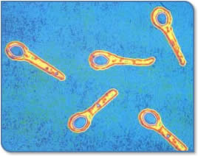

Slide 7
physiopathologie
• Toxines : C tetani produit 2 toxines dont la tétanospasmine, neurotrope, extrêmement puissante (dose létale homme = 2.5 nanog / kg)
• Les spores entrent dans la peau par une plaie, y germent en anaérobiose, et C tetani y pousse et sécrète sa toxine
• La toxine diffuse par voie lymphatique, sanguine, et neurologique.
elle persiste dans les vésicules synaptiques
(porte d’entrée proche de la tête → diffusion vers SNC + rapide)
• Elle agit à différents niveaux du SN : plaque motrice, fibres nerveuses, motoneurone de la moelle, tronc cérébral, encéphale, et SN autonome
• Elle bloque les neurotransmetteurs inhibiteurs du tonus et de la contraction musculaire GABA ,glycine → des contractions non contrôlées
• atteinte du SN autonome (sympathique / parasympathique

Slide 8
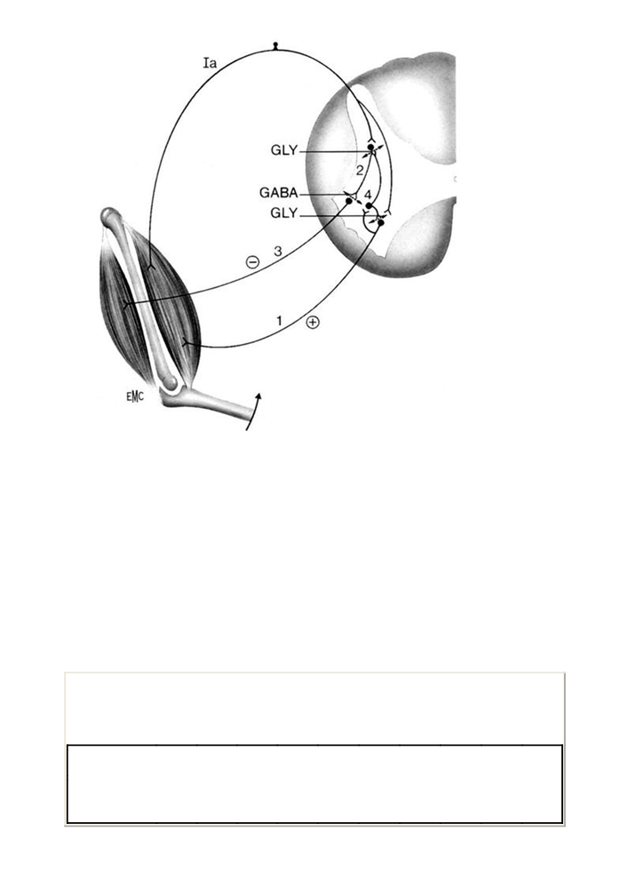

Slide 9
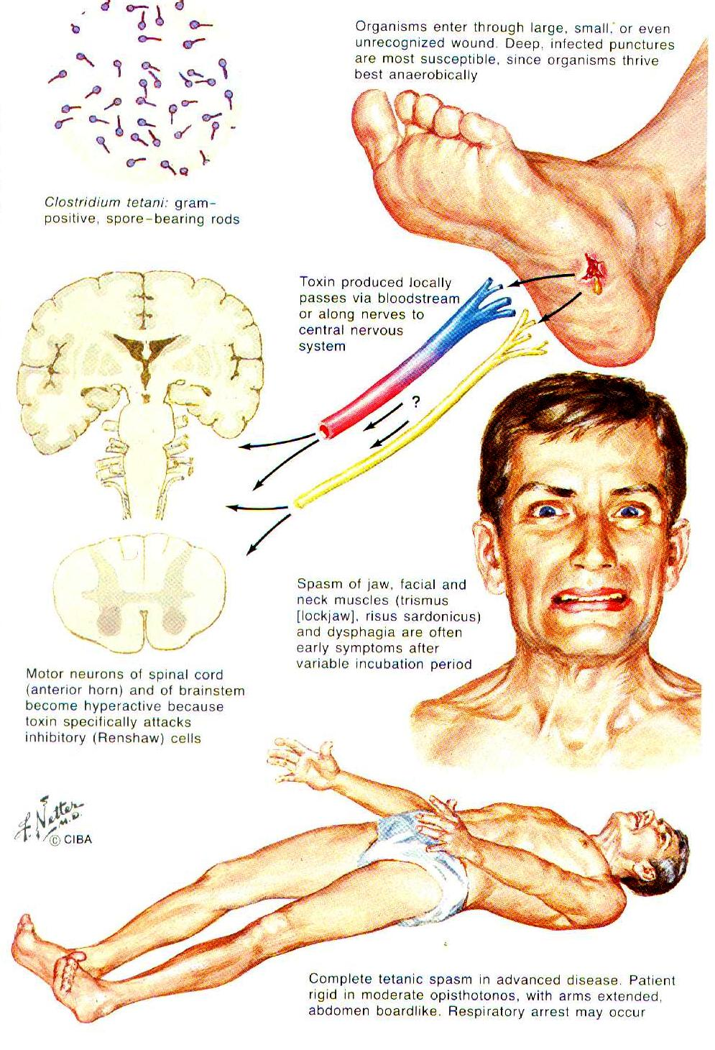

Slide 10
clinique (1)
Incubation : 3j - 3sem, en moy. 7j
porte d’entrée : non retrouvée dans 20% des cas.
la blessure peut être minime comme une piqûre.
Le début : LE TRISMUS: 1er symptôme +++
Contracture bilatérale des masséters.
Invasion :la phase qui sépare le début de la généralisation de la maladie.
Durée: 48 H .
L’ évolution descendante (cou, tronc, membres).
Phase d’etat: trois signes
_ Contractures généralisées
_ Spasmes
_ Troubles neurovégétatifs

Slide 11
trismus

Slide 12
Clinique(2)
Contractures généralisées
Elles sont permanentes, douloureuses, invincibles avec raideur rachidienne.
membres supérieurs en flexion inférieurs en hyper extension.
Spasmes
Renforcements paroxystiques du tonus survenant spontanément ou à l'occasion de stimuli souvent minimes (lumière, bruit, soin médical), ils sont douloureux, prenant un aspect tonique (avec attitude en opisthotonos) ou tonicocloniques avec mouvements cloniques des membres. Ils peuvent être à l'origine d'un arrêt respiratoire par spasme glottique ou par blocage musculaire thoraco abdominal.
Troubles neurovégétatifs
des formes graves: poussées tensionnelles, des accès de tachycardie, des sueurs profuses, de la fièvre.
bradycardie et d'hypotension.
Cet état dysautonomique peut être à l'origine d'un arrêt cardiaque.

Slide 13
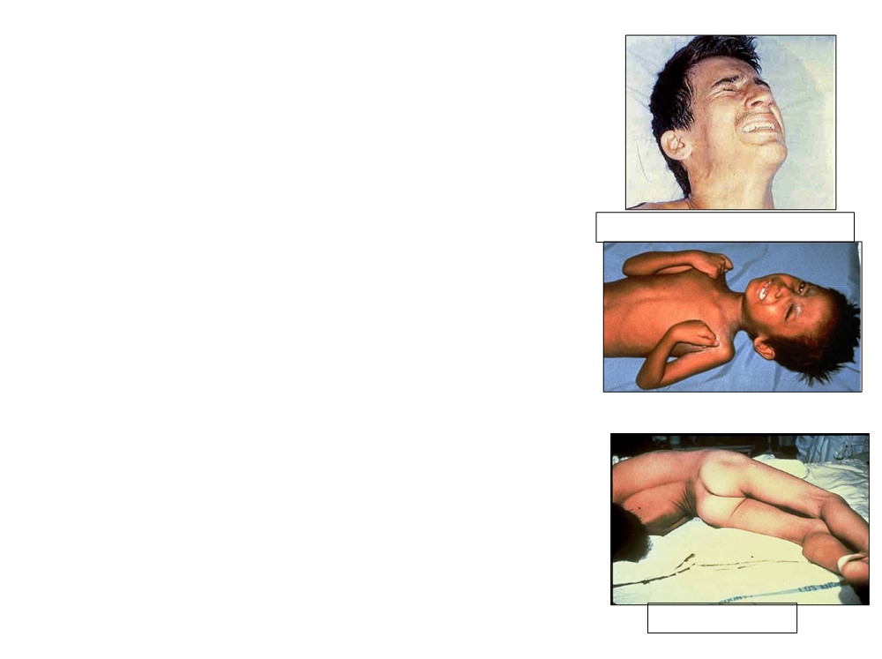
Clinique (3)
Spasmes et contractures évoluent en descendant - mâchoires trismus
- face →faciès ou rire « sardonique »
- Pharynx →dysphagie ,stase salivaire.
- cou → tête en hyper extension
- muscles larynx et thoraciques →difficultés respiratoires.
asphyxie.
- muscles rachidiens: opisthotonos - membres sup en flexion, poings fermés - membres inf en extension
Abdomen en bois

Slide 14
clinique(4)
fièvre: absente habituellement (sauf grade 3 ou complications)
diagnostic purement clinique, aucun examen de labo n’est requis
urgence médicale, imposant l’ hospitalisation en unité de soins intensifs
taux de décès varie selon les formes,l’âge (max chez nouveau né) et aussi les moyens techniques mis en œuvre .
récupération lente (les spasmes durent 3-4 semaines) mais habituellement complète

Slide 15
Tétanos néonatal
opisthotonos
refus de boire, contracture
des muscles du visage
• forme la + fréquente de T des PED 220.000 décès de nouveaux nés / an
• totalement évitables par vaccination
de la mère + rappel pdt la grossesse
• survient donc seulement chez les enfants de mère non immunisée • l’accouchement a eu lieu au village • porte d’entrée = plaie ombilicale après section non stérile du cordon
• l’OMS veut d’ici qqs années éradiquer
le T néonatal par la vaccination systé- matique en cours de grossesse

Slide 16
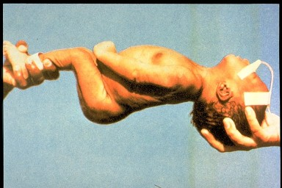

Slide 17
Tétanos : critères de mauvais pronostic.
1. Tétanos néonatal ou âge avancé
2. Porte d’entrée : IV (toxicomane) ou IM (IM quinine = mortalité 90%) ou chirurgicale ou brûlures
3. Incubation courte .
4. Extension courte 1-2j .
5. Spasmes sévères à l’admission
6. Fièvre à l’admission
7. Tachycardie à l’admission

Slide 18
- Classification de Mollaret .
Groupe I - Invasion lente (4 à 5 jours).
formes frustes - Trismus, faciès sardonique.
- Pas de troubles respiratoires.
Pas de dysphagie, pas de paroxysmes.
Groupe II - Invasion rapide (2 à 3 jours).
formes aigues - Trismus, raideur rachidienne, contracture
abdominale généralisée.
- Troubles respiratoires.
- Dysphagie.
- Paroxysmes toniques généralises
provoqués ou spontanés.
Groupe III - Invasion < 24 heures.
formes graves - Contractures généralisées.
- Troubles respiratoires avec blocage Thoracique.
- Dysphagie intense.
- Paroxysmes tonico cloniques spontanés.

Slide 19
Complications du tétanos
1. Respiratoires :
i) apnée,
ii) pneumonie
iii) laryngospasme, spasmes thoracique.
iv) détresse respiratoire aigue
v) complic de l’ excès de sedation,de ventilation & de trachéotomie
Cardiovasculaires : tachy /bradycardie. hypo/hypertension.
ischémie myocard.
arythmies, asystolie, insuffisance cardiaque
Rénales : infections, IRA
Infections nosocomiales + + + pulmon dues à ventilation.
sepsis

Slide 20
Gastro intestinales : iléus, stase gastrique, diarrhée, hémorragie
6 Musculosquelet. : fracture vertébrale.
rupture tendon due au spasmes.
dislocation temporo- mandibulaire.
calcifications,
7. Nutrition : amaigrissement + +
Thrombo embolies
Escarres de décubitus
Syndrome de défaillance multiviscérale.
↔Prise en charge très complexe, maladie grave, complications de survenue brutale, trachéotomie préventive, à manager)

Slide 21
Diagnostic
Le diagnostic positif est clinique.
Savoir évoquer le tétanos devant:
tout trismus.
contracture.
plaie cutanée.
patient mal ou non vacciné.
.Pas d’intéret d’ examen bactériologique.

Slide 22
Diagnostic différentiel
1. Abdomen aigu (contracture des muscles abdominaux)
2. Abcès dentaire, arthrite temporo malaire (faux trismus)
3. Encéphalite (rigidité) dont E japonaise, rage
4. Hémorragie méningée
5. Envenimation par morsure de serpent
6. Médicaments : neuroleptiques, syndr de sevrage des toxicomanes
7. Tétanie, hystérie.

Slide 23
Traitement curatif du tétanos
TRT symptomatique
1. Voies aériennes, respiration artificielle , ventilation
2. Circulation et fluides
Nutrition
prévention des Thromboses
Lutter contre le spasme
ATB si surinfection
Traitement étiologique
(SAT) Im.globulines antitétaniques→
• soit humaines (TIG)
• soit équines (SATeq
Porte d’entrée: nettoyage, excision des tissus nécrosés
Antibiot : metronidazole 7j , péni 7 a 10 j
Vaccination immédiate .
* voie IV
* IM multiples sites

Slide 24
Sédatifs et myorelaxants
Les benzodiazépines agonistes indirects des récepteurs GABA de type A.
Le diazépam (Valium®) est le plus utilisé .
dose :3 à 10mg/Kg/j
Le baclofène (Liorésal®) est un agoniste spécifique des récepteurs GABA .
par voie intrarachidienne continue ou discontinue.
dose de 500 à 1 000 μg/j avec de bons résultats .
Risque de dépression respiratoire par atteinte nerveuse centrale réversible sous flumazénil (Anexate®).
Les curarisants sont indiqués
pour la mise en place d'une sonde d'intubation, d'une sonde
gastrique, la réalisation d'une trachéotomie.
lorsque les paroxysmes ne sont pas contrôlés par les sédatifs.

Slide 25
TRAITRMENT PREVENTIF
PREVENTION PRIMAIRE:
Vaccination: VAT obligatoire
Enfants, militaires, femmes enceintes, adultes
DT,DTCOQP,DTCOQPHB
En presence d’une plaie:
Soins locaux,ATB

Slide 27
Prévention du tétanos en cas de plaie : recommandations OMS
statut vaccinal | plaie propre vaccin | plaie sale vaccin | Immunoglob
Vacciné complètement | V non nécessaire | V non nécessaire | seult si plaie très sale (fumier)
vacciné incomplett | 1 dose immédiate puis compléter doses manquantes + rappel | idem | oui site différent du vaccin
non vacciné ou inconnu | 1 dose immédiate puis 3 doses + rappel | idem | oui site différent de V
immunoglobulin tetanos dose = 250iu IM si plaie vue dans les 24h ;= 500 ui IM si plaie très sale ou brûlure, et/ou vue après 24h

Slide 28
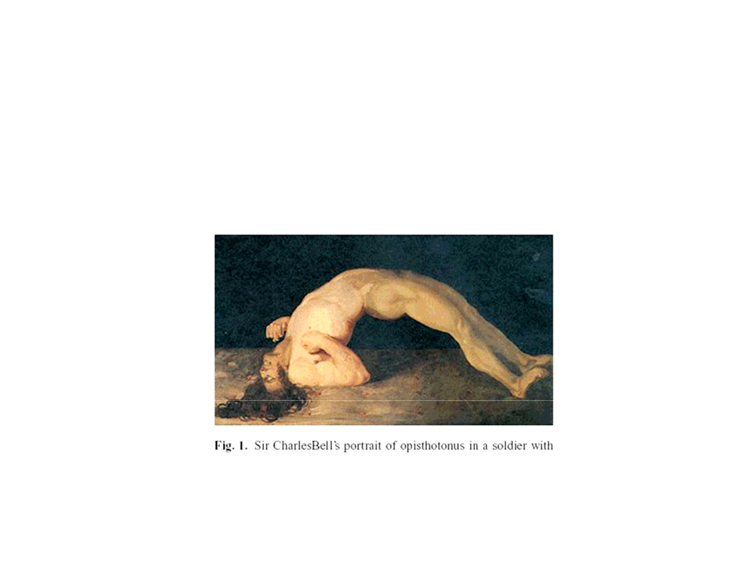
Peinture du 19è siècle
(par Sir Ch Bell, grand chirurgien et anatomiste écossais)
musée d’Edimburg

